Slide 1
MAVZU: Boshlang‘ich ta’lim pedagogikasining rivojlanishida umumiy va xalq pedagogikasining o‘rni

Slide 2
Reja:
1. Umumiy pedagogika
2. Xalq pedagogikasi
3. Umumiy va xalq pedagogikasining boshlang‘ich ta’lim pedagogikasi rivojilanishidagi o‘rni

Slide 3


Pedagogika (yun. paidagogike) — tarbiya, taʼlim hamda maʼlumot berishning nazariy va amaliy jihatlarini oʻrganuvchi fanlar majmuasi. Ped. institutlari va ayrim boshqa oʻquv yurtlarida mutaxassislik dasturi asosida oʻrganiladigan oʻquv predmeti ham pedagog deb yuritiladi. Pedagogika fan sifatida bola tarbiyasining nazariy asoslari bilan shugʻullangan. Zamonaviy pedagog bolalar bilan birgalikda kattalarning ham oʻquv-tarbiyaviy, madaniy hamda maʼnaviy-maʼrifiy tarbiyasi bilan shugullanishni koʻzda tutadi. Oʻzbekiston Respublikasida Pedagoglarga barkamol shaxs maʼnaviyatini shakllantirishning asosiy vositasi sifatida yondashiladi.
Pedagog tarbiya jarayonining qonuniyatlari, tarkibi va uni tashkil etish mexanizmlarini tadqiq etadi, tarbiyaviy va oʻquv ishlarining mazmuni, tamoyillari, ularni tashkil etish shakl, usul hamda yoʻsinlarini belgilab beradi.
Shaxsni tarbiyalash, oʻqitish va shakllantirish Pedagogning asosiy funksiyasi hisoblanadi. Shaxsni tarbiyalash Pedagogikanidagi asosiy tushuncha sanalib, oila va jamiyatning barkamol shaxsni shakllantirishga yoʻnaltirilgan birgalikdagi faoliyatini anglatadi. Tarbiya yordamida inson shaxsining maʼnaviy jihatlarini qaror toptirish koʻzda tutiladi. Dunyoqarash, eʼtiqod, ezgulik, goʻzallik, yaxshilik, adolatga doyr qarash va koʻnikmalarning shaxs sifa-tiga aylantirilishi tarbiya yordamidagina amalga oshiriladi. Insonlar ora-sida yashash, hayotda turmush kechirish va faoliyat koʻrsatish uchun zarur boʻlgan bilim, koʻnikma va malakalar yigʻindi-sini oʻzlashtirishga qaratilgan faoliyat oʻqitish tushunchasini ifoda etadi. Oʻqitish natijasida shaxs zaruriy bilimlar bilan taʼminlanib, kelgusida turli darajadagi maxsus maʼlumotni olish imkoniga ega boʻladi. Tarbiyalash va oʻqitish natijasida odamda muayyan shaxs sifatlari shakllantiriladi. Shaxe tarbiyalash va oʻqitish orqali oʻzida oldin boʻlmagan maʼnaviy-intellektual sifatlarga ega boʻladi. Bu hol shaxsning umri mobaynida uzluksiz davom etadi va uning rivojlanishiga omil boʻladi.

Slide 4
Inson va uni shakllantirishga doir fan sifatida Pedagogika falsafa, etika, estetika, madaniyatshunoslik, psixologiya, iqtisodiyot, siyosatshunoslik, demografiya, tarix, adabiyot, tibbiyot, mat. va boshqa fanlar bilan uzviy bogʻliq. Pedagogika fani va amaliyoti taraqqiyotida bu fanlarning nazariy asoslari, tadqiqot metodlari, ilmiy xulosalarni aniqlash, taxlil qilish hamda umumlashtirish usullaridan foydalanadi.
Pedagogikada taʼlim va tarbiya jarayonlarining qaysi jihatlarini oʻrganishdan kelib chiqadigan bir qancha soha va boʻlimlar mavjud. Oʻqitishning maqsadi, vazifalari, tamoyillari, usullari bilan shugʻullanadigan sohasi didaktikadir. Shaxsning axloqiy sifatlarini tarkib toptirish, unda eʼtiqod, dunyoqarash, axloq singari maʼnaviy jihatlarni shakllantirish masalalarini pedagogikaningning tarbiya nazariyasi va amaliyoti tarmogʻi oʻz ichiga oladi. Taʼlim-tarbiyani tashkil etish, uyushtirish va uni boshqarish singari tashkiliy-pe-dagogik ishlar qonuniyati pedagogikaning mak-tabshunoslik sohasi tomonidan ishlab chiqiladi. pedagogika hamisha muayyan yoshdagi, maʼlum hayotiy va akliy tajribaga ega boʻlgan kishilar bilan ish koʻradi. Shuning uchun ham pedagogikanining qonuniyatlarini belgilashda taʼlimtarbiya oluvchining yosh xususiyatlarini hisobga olish hal qiluvchi ahamiyatga ega boʻladi.
Ayrim oʻquv fanlarini oʻqitish qonuniyatlari va usullarini oʻrgatuvchi metodika (tadris) fanlari ham pedagogikaning sohalari hisoblanadi. Bularga nisbatan didaktika umumiy metodika hisoblanadi va har bir alohida predmeti metodikasi xususiy didaktika sanaladi. Ammo bu xil chegaralanish anchagina shartlidir. Chunonchi, adabiyot oʻqitish metodikasi didaktikaga nisbatan xususiy didaktika hisoblanadi, ayni vaqtda, u mumtoz adabiyot tarixini oʻrganish metodikasi, chet el ada-biyotini oʻrganish metodikasi, xalq ogʻzaki ijodini oʻrganish metodikasiga nisbatan umumiy metodika vazifa-sini bajaradi.

Slide 5
Xususiy metodikalar umumiy didaktikaga tayangan va uning nazariy umumlashmalariga asoslangan holdagina rivojlana oladi. Ayni vaqtda, har bir aniq fanga tatbiq etilgan didaktik qonuniyatlar oʻsha oʻquv predmetini oʻqitish tajribasidagi oʻziga xoslik bilan boyitiladi, umumiy jihatlarni konkretlashtiradi, har bir oʻziga xoslikda oʻqitishning universal jihatlarini namoyon etadi.
P.ning jismoniy yoki ruhiy rivojlanishida nuqsoni boʻlgan bolalar rivojlanishining ruhiy-jismoniy xususiyatlarini, ularni tarbiyalash, oʻqitish va shakllantirishdagi oʻziga xosliklarini hisobga olib ish koʻradigan tarmogʻi defektologiyapnr. Defektologiya bolaning qanday jismoniy nuqsonga egaligi hamda ularga beriladigan taʼlimtarbiyaning yoʻnaltirilganligiga qarab tiflopedagogika, surdopedagogika, oligofrenopedagogika, logopediya singari tarmoqlarga boʻli-nadi. Jahon yoki milliy tarbiya nazariyasi, didaktika fani hamda amaliyo-ti jamiyat taraqqiyotining turli davrlarida qanday mazmun-mundarija, shakl-shamoyil kasb etganligi, qaysi usul va shakllardan foydalanib ish koʻrganligi, qanday natijalarga erishganligi kabi masalalar ped. tarixi fani tomonidan tadqiq etiladi.

Slide 6
Xalq pedagogikasi - tarbiyaning maqsad va vazifalari borasida muayyan xalqning hayotiy tajribasi hamda turmush tarzida shakllangan amaliy qarashlar majmui; muayyan jamiyatda yashash uchun har bir odam amal qilishi shart sanalgan va urfodat, udum, xulq-odob, marosim, anʼana, turmush tarzi, badiiy ijod, uyin singari empirik vositalarda namoyon buladigan amaliy faoliyat hamdir. Xalq pedagogikasi fanda etnopedagogika deb ham yuritiladi. Ped. fanida Xalq pedagogikasiga xos eng muhim belgilaridan biri uning qadimiyligidir. Har qanday xalq muayyan etnos sifatida mavjud bulishi uchun oʻziga xos qiyofaga ega boʻlishi kerak. Xalqning ijtimoiy, maʼnaviy, intellektual qiyofasi esa uning ped. vositasidagina shakllanadi. Xalq pedagogikasi muayyan xalqning oʻzi bilan birga dunyoga kelgani uchun ham uning tarixi xalq tarixi bilan teng. Xalq pedagogikasining ikkinchi belgisi uning toʻliq amaliy xususiyatga egaligidir. Xalq taʼlim-tarbiya jarayoni va uning natijalariga pragmatik nazar bilan qaragani uchun Xalq pedagogikasi gʻoyalar shaklida emas, balki urfodat, anʼana, amal, udum, xulqodoblar tarzida namoyon boʻladi. Xalq pedagogikasi taʼlimtarbiya haqidagi fikrlar yigʻindisi emas, balki amal qilinishi majburiy boʻlgan va bajarilishi hamma tomonidan nazorat qilinadigan amaliy xulqiy koʻnikmalar va sh.k. majmuidir.

Slide 7
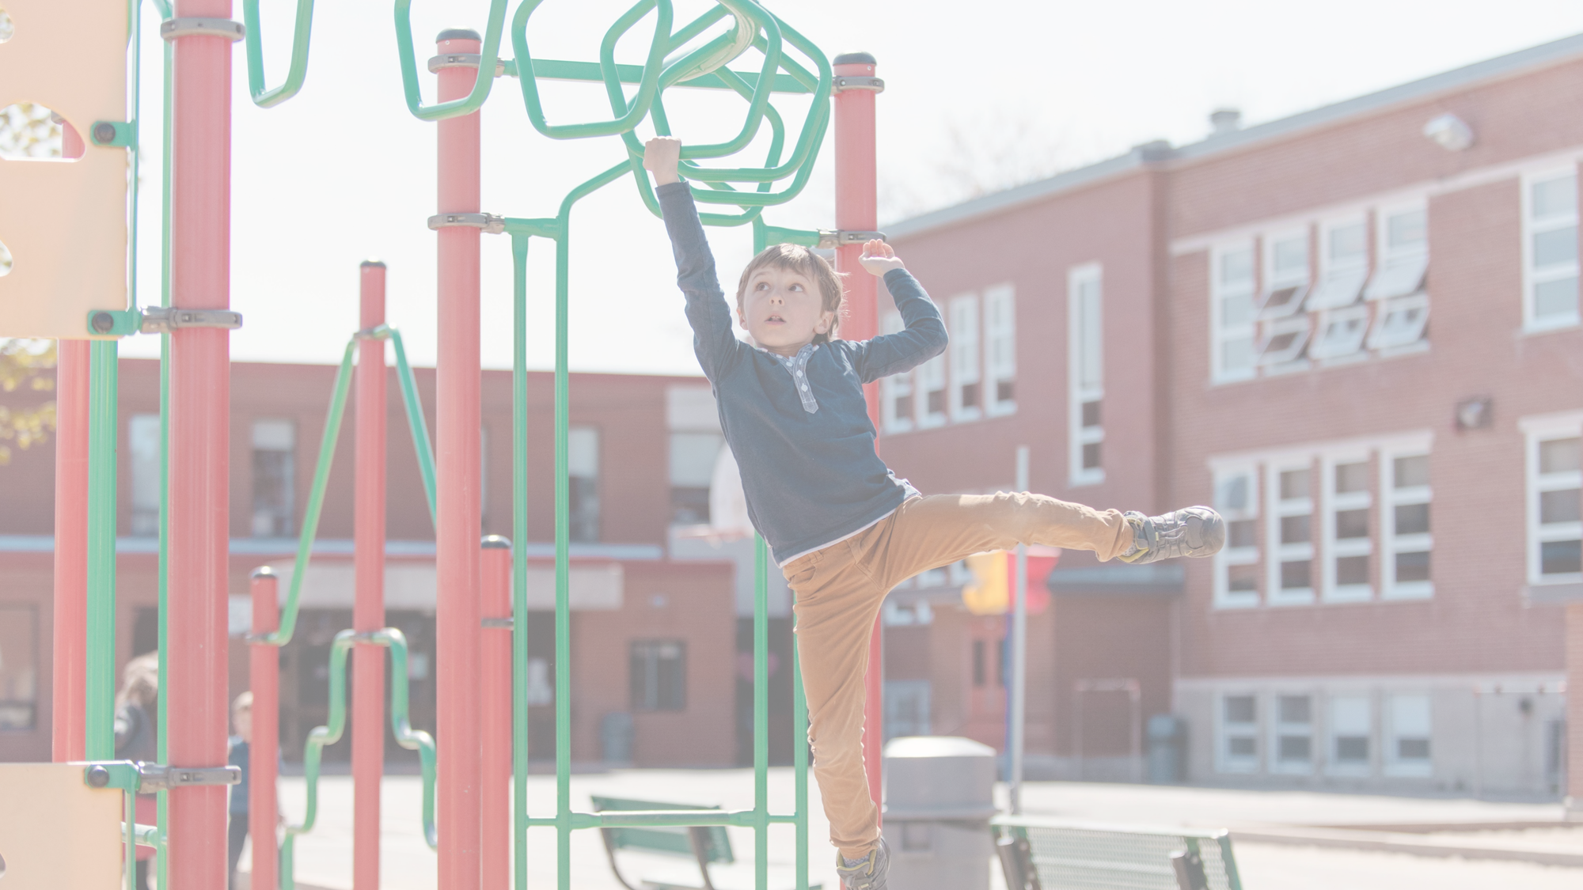
Xalq pedagogikasining uchinchi xususiyati uning muallifi nomaʼlum, anonim ped. ekanligidir. Xalq pedagogikasi talablarining yaratuvchisi maʼlum boʻlmaganligi uchun ham muqaddas sanalgan va soʻzsiz bajarilgan. Etnopedagogikaga doyr biror talabning muallifi maʼlum boʻlsa, uning taʼsiri pasayib ketadi. Chunki u, kim boʻlsada, qandaydir bir odamning istagi sifatida qabul etiladi. Anonimlik esa urfodat, udum, xulqodatlarga sirlilik, muqaddaslik tusini beradi. Xalq pedagogikasining toʻrtinchi belgisi uning sinkretik (qorishiq) xususiyatga egaligidir. Xalq hayoti koʻp qirrali ekani holda yaxlit boʻlgani singari uning ped.si ham qorishiqdir. Xalqning turli yoʻnalishdagi pedagogik tadbirlari sinkretik tarzda birvarakaiiga olib borilgani uchun Xalq pedagogikasiga alohidalik emas, umumiylik xosdir.
Уолт Дисней

Slide 8
Xalq pedagogikasining beshinchi belgisi uning keng yoyilganligidir. Xalq pedagogikasiga oid amallar muayyan etnik birlikning hammasiga birday tatbiq qilinadi. Muayyan shaxslarning xohishirodasi qandayligidan qatʼi nazar, xalqning har bir vakili uning tarbiya va yashash tarziga doyr talablariga rioya etishga majbur. Xalq pedagogikasi talablarini bajarishda tarbiyalanuvchining istaklari inobatga olinmaydi. Muayyan etnik birlikning turmush tarzida namoyon boʻlishi Xalq pedagogikasining oltinchi xususiyatidir. Xalq pedagogikasi empirik tabiatga ega boʻlib, jamiyat aʼzolari hayotini yoʻlga qoʻyishga qaratilgan va uning qoidalari muhokama uchun emas, balki turmush mobaynida amal qilish uchundir.

Slide 9
Oʻzbek Xalq pedagogikasi uzoq tarixga ega va millatdagi eng konservativ, sekin oʻzgaradigan, ana shu xususiyati tufayli xalqning oʻziga xos qiyofasi saqlanib qolishini taʼminlaydigan hodisa ekanligiga qaramay, oʻz taraqqiyoti davomida bir qator oʻzgarishlarni boshidan kechirdi. Oʻzbek Xalq pedagogikasi ning taraqqiyot tarixi islomgacha boʻlgan davr xalq ped. si, islom taʼsiri davri xalq ped.si, tashqi taʼsirlar davri xalq ped.si, mustaqillik davri xalq ped.si singari bosqichlardan iborat. Oʻzbek Xalq pedagogikasining bu tarzda davrlashtirishda xalq ruhiyati, yashash va fikrlash tarzidagi tub sifat belgilarining oʻziga xosligi hisobga olingan. Koʻp ming yillik tarixga ega oʻzbek xalqi ilmiy va moddiy buyum tarzidagi dalillarga koʻra, islom dini qabul qilingungacha boʻlgan vaqtda tamomila oʻziga xos tarzda hayot kechirgan. Olam hodisalarini oʻzgacha yoʻsinda tushungan va izohlagan, hayotdan boshqacha taʼsirlangan va taʼsir koʻrsatgan, tiriklik va oʻlim, u dunyo va bu dunyo, ezgulik va yovuzlik, goʻzallik va xunuklik, savob va gunoh, halol va harom singari tushunchalar oʻzgacha mazmun anglatgan.

Slide 10
"Avesto" asari yuzasidan amalga oshirilayotgan tadqiqotlar, shuningdek, Selengur, Xorazm, Bolaliktepa, Issiqqoʻrgʻon, Chust, Rishton va Burchmulladan topilgan obidalar shundan dalolat beradi. Islom dinining qabul qilinishi oʻzbek xalqining turmush tarzini tamomila oʻzgartirib yubordi, uni olamning musulmonlar deb atalmish koʻp sonli qavmi bilan yaqinlashtirdi, xalqning turmush tarzi, madaniyati, maʼnaviyati, ruhiyati, iqtisodi va ijtimoiy turmushiga favqulodda katta taʼsir koʻrsatdi. Ayni vaqtda, xalq oʻzining azaliy milliy qiyofasini ham saqlab qoldi. Chunki u qadimdan puxta shakllangan va qatʼiy amal qilinadigan udumlar, odatlar, anʼanalar tizimiga ega edi. Xalq islomni qabul qilgandan keyin uning yashash, fikrlash, taʼsirlanish tarzida sodir boʻlgan oʻzgarishlar Xalq pedagogikasida aks etdi. Endi xalq halol va harom, gunoh va savob, taqdir, qismat, u dunyo va bu dunyo, hayot, oʻlim hamda qayta tirilish borasida tamomila yangi qadriyatlarni oʻzlashtirdi, ularni hayot tarziga, udumlarga, urfodatlarga, anʼanalarga, marosimlarga, yaʼni ped.ga aylantirdi. Bu davrdagi xulqatvor, anʼana, udum, odatlar maʼnaviy turmushdagi ayni shu jihatlarni aks ettiradigan boʻldi. Oʻzbek millati juda uzoq vaqg mobaynida islom dini taʼsiridagi Xalq pedagogikasiga amal qilgan holda yashadi.

Slide 11

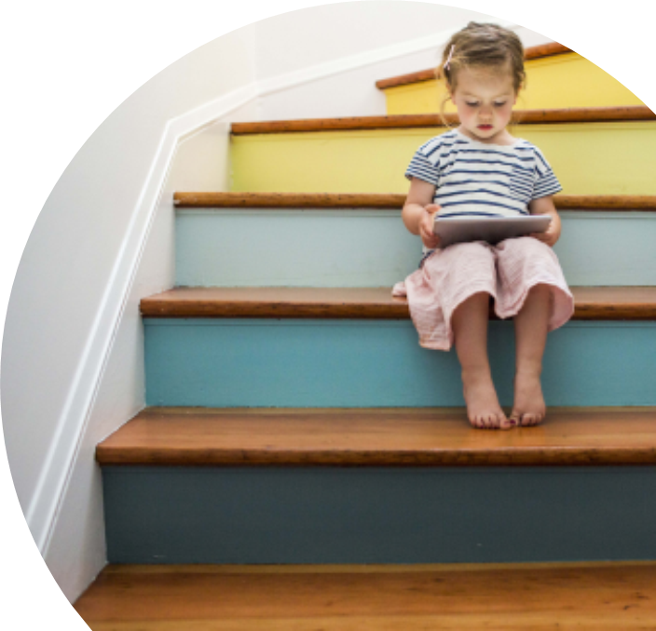
9-asrning 2-yarmiga kelib, Rossiya bosqini sababli oʻzbek xalqining turmush tarzi, fikrlash yoʻsini, tarbiya tamoyillarida jiddiy oʻzgarishlar sodir boʻldi. Faqat islom dini belgilagan turmush tarzi, akida, anʼana va odatlar bilangina yashash mumkin boʻlmay qoldi. Xalqning ongi, axloqi, fikri, turmushi oʻzgarishi bilan uning ped.si ham oʻzgarishlarga uchradi. Yangi anʼana va odoblar paydo boʻldi, ayrim pedagogik qadriyat, axloqiy aqidalar esa yoʻqoldi. Xalq pedagogikasidagi yoʻqotishlar, ayniqsa, shoʻro davrida keng tus oldi. Xalq pedagogikasi tufayli shiddatli oʻzgarishlar girdobida qolgan oʻzbek millati oʻz qiyofasini saqlab qola bildi. Istiqlol natijasida esa oʻzbek xalqining fikrlash, yashash, olamni anglash va izoxlash yoʻsini yangilandi, xalq ruhiyati, maʼnaviy qiyofasi oʻzgardi. Bu oʻzgarishlar xalqning turmush tarzida paydo boʻlayotgan yangi odat, anʼana, xulqatvor, urf va udumlar tarzida namoyon bulmoqda. Mustaqillik davri Xalq pedagogikasida koʻplab islomiy anʼanalar qayta tiklanib, amaliy tarbiya jarayoniga tatbiq etila boshlandi. Xalq pedagogikasi tarixiy tushuncha sifatida hozirgi kunda ham zamon talablariga moye ravishda boyib bormoqda va jiddiy amaliytarbiyaviy ahamiyat kasb etmoqda.

Slide 12
E’tiboringiz uchun rahmat!

